Slide 1
Interaksi Manusia dan Komputer / HCI
Teknik Informatika
Unikom
2017

Slide 2
What is HCI

Slide 3
Watch and Learn

Slide 4
Perancang Antarmuka harus memperhatikan :
apa keinginan dan harapan orang,
apa batasan dan kemampuan fisiknya,
bagaimana sistem penerimaan dan pemrosesan informasi mereka bekerja, dan
apa yang dianggap menarik dan menyenangkan
Perancang juga harus memperhatikan karakteristik dan batasan teknis dari perangkat keras dan perangkat lunak komputer

Slide 5
What is HCI
Disiplin ilmu yang mempelajari perancangan, implementasi dan evaluasi sistem komputasi interaktif dan berbagai aspek terkait.

Slide 6
IMK
Manusia:
fleksibel & mampu beradaptasi,
dapat belajar bagaimana bekerja di lingkungan yang baru,
estimasi, intuisi, kreativitas,
pengenalan pola,
pengetahuan dunia,
kesalahan manusiawi.
Komputer:
tidak fleksibel/tidak mampu beradaptasi,
input harus dalam format yang jelas & output harus didefinisikan sebelumnya,
tidak dapat belajar,
dapat didesain ulang,
kalkulasi akurat, konsisten,
pengolahan data,
bebas dari kesalahan.
Human
Interaksi
Computer
Interaksi

Slide 7
USER INTERFACE (UI)

Slide 8
User Interface
Antarmuka/user interface (UI) merupakan bagian dari komputer dan perangkat lunaknya yang dapat dilihat, didengar, disentuh, dan diajak bicara, baik secara langsung maupun dengan proses pemahaman tertentu.
UI yang baik adalah UI yang memungkinkan pengguna fokus pada informasi dan task tanpa perlu mengetahui mekanisme untuk menampilkan informasi dan melakukan task tersebut.
Komponen utamanya:
Input
Output

Slide 9
Pentingnya Desain UI yang Baik
Banyak sistem dengan fungsionalitas yang baik tapi tidak efisien, membingungkan, dan tidak berguna karena desain UI yang buruk.
Antarmuka yang baik merupakan jendela untuk melihat kemampuan sistem serta jembatan bagi kemampuan perangkat lunak.
Desain yang buruk akan membingungkan, tidak efisien, bahkan menyebabkan frustasi.

Slide 10
Pentingnya Desain UI yang Baik ..
Hasil penelitian:
Pengguna bekerja 20% lebih produktif dengan layar yang sederhana.
Pengguna layar yang dimodifikasi menyelesaikan transaksi 25% lebih cepat dan error berkurang 25% dari sebelumnya.
Window yang didesain dengan efektif menghemat $20,000 dalam 1 tahun.
Fungsi searching yang diperbaiki dapat meningkatkan success rate hingga 15% dan waktu pencarian 50% lebih cepat.

Slide 11
Sejarah IMK
Kebutuhan manusia akan komunikasi:
Kemampuan komputer untuk mendukung kebutuhan komunikasi manusia tergantung pada kemudahan yang dirasakan manusia dalam menggunakannya.
Perkembangan IMK
Pengenalan GUI (Graphical User Interface)--dekstop
Perkembangan WWW (World Wide Web)
Sejarah Desain Layar
written language
spoken language
movements and gestures

Slide 12
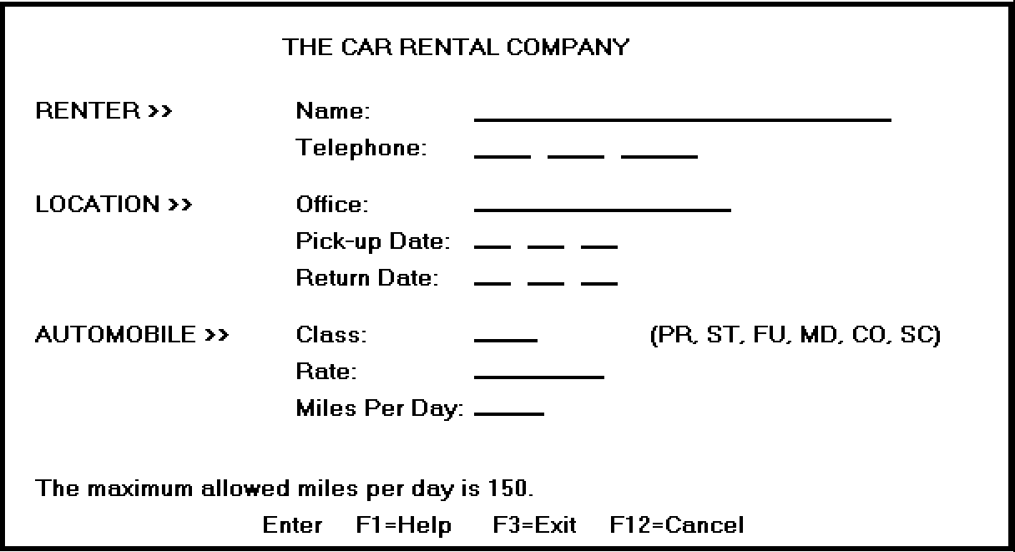
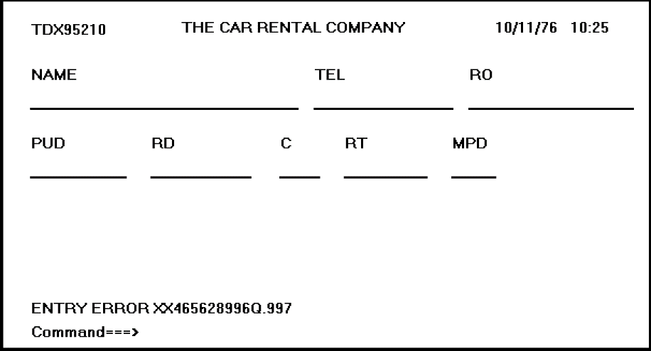
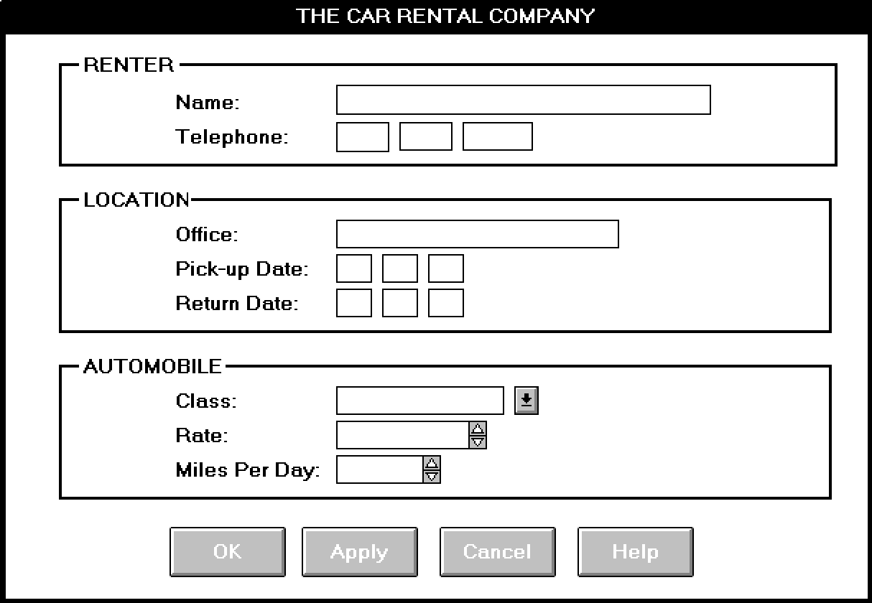
Sejarah Desain Layar
Tampilan tahun 1970an
Tampilan tahun 1990an
Tampilan tahun 1980an

Slide 13
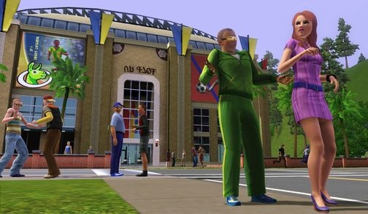
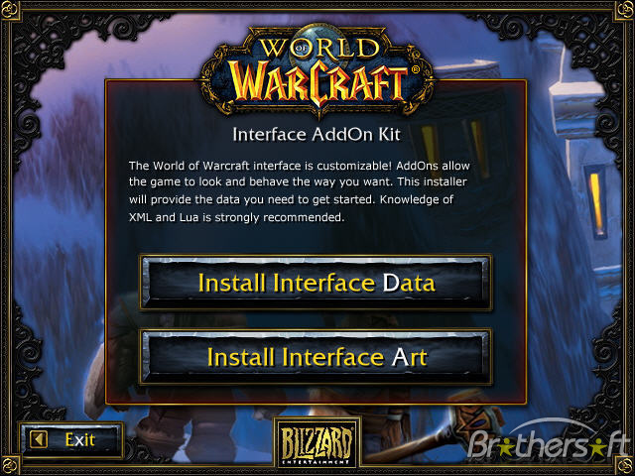
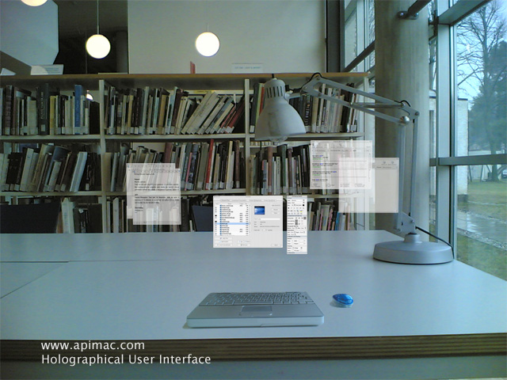
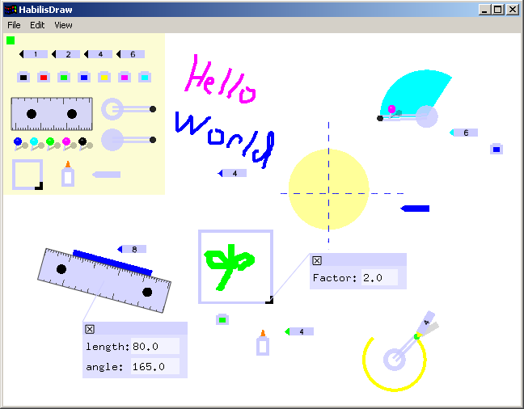
Sejarah Desain Layar ..
Tampilan tahun 2000-an

Slide 14
Example

